Slide 2
শুভেচ্ছা
ও
স্বাগতম-

Slide 3
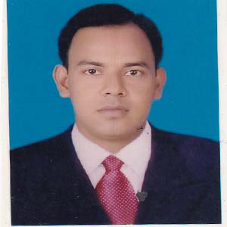
শিক্ষক পরিচিতি
আমিনুল ইসলাম
সহকারী শিক্ষক
কষ্টাপাড়া আলিম মাদ্রাসা
ভূঞাপুর, টাংগাইল।

Slide 4
পাঠ পরিচিতিঃ
শ্রেনীঃ ষষ্ঠ শ্রেণী
বিষয়ঃ আকাইদ ও ফিকাহ
অধ্যায়ঃ ৪র্থ
সময়ঃ ৪০ মিনিট
তারিখঃ ০৫-০৭-২০২০ইং

Slide 5
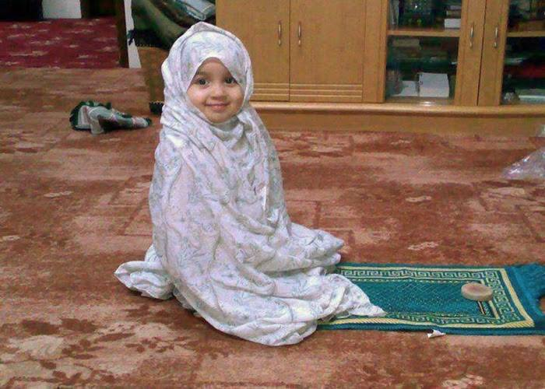
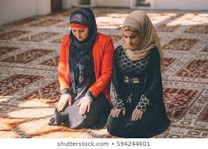
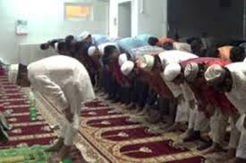
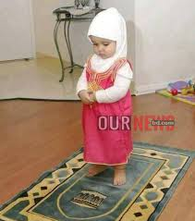
নিচের চিত্রগুলো লক্ষ্য করোঃ
এই ছবিগুলোতে তোমরা কি দেখতেপাচ্ছ?

Slide 6
আজকের পাঠঃ
নামাজ নিয়ে আলোচনা।

Slide 7
শিখনফলঃ
নামাজের নিষিদ্দ সময় বলতে পারবে।
নামাজ সম্পর্কে ব্যাখ্যা করতে পারবে ।
নামাজের ফরজ গুলো লিখতে পারবে ।

Slide 8
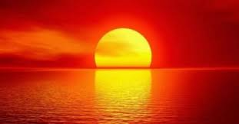
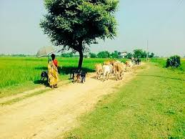
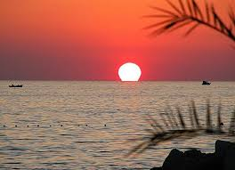
নামাজের নিষিদ্ধ সময় ৩টি যথা:
২. ঠিক দ্বিপ্রহরের সময়।
১. সূর্যোদয়ের সময়।
৩.। সূর্যাস্তের সময়।

Slide 9
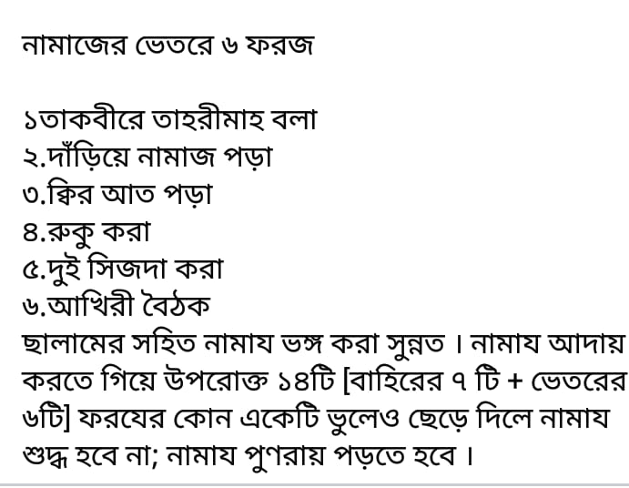
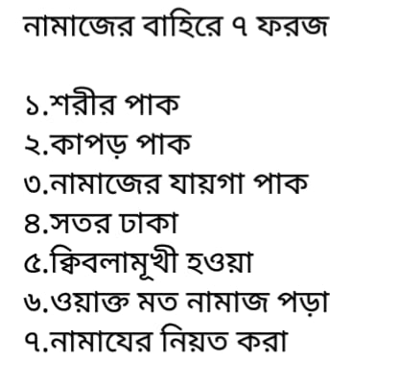
নামাজের বাহিরে এবং ভিতরে ১৩ফরজ যথাঃ

Slide 10
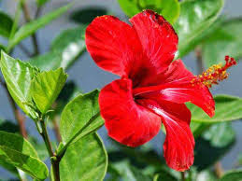
দলিয় কাজ
১ নংদল গোলাপ : তোমরা নামাজের নিষিদ্ধ সময় লিখবে।
২ নং দল জবা : তোমরা নামাজের ফরজ কয়টি লেখবে ।

Slide 11
মূল্যায়নঃ
নামাজের নিষিদ্ধ সময় বলো।
নামাজের ফরজ কয়টি বলো।

Slide 12
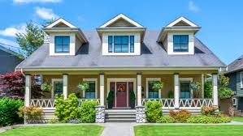
বাড়ীর কাজঃ
নামাজের নিষিদ্ধ সময় লেখবে।
নামাজের ফরজ কয়টি লেখবে।

Slide 13
***সকলকে ধন্যবাদ***

